Slide 1
Planmatig zorgverlenen
Inleiding e-learning en les 1: Prioriteren
Niveau 4, leerjaar 4

Slide 2
Lesdoelen, Aan het eind van deze les:
Laat je zien dat je in je werkzaamheden prioriteiten kunt stellen en taken kunt delegeren.
Verwoord je jouw keuzes van prioriteren en delegeren met onderbouwde argumenten.

Slide 3
Prioriteren
Prioriteren is een 'jong' werkwoord en het betekent; aangeven wat het belangrijkste is en dus als eerste moet gebeuren. (Bron: http://onze taal.nl/taaladvies/prioriteren)
Rangschikken op volgorde van belangrijkheid doe je in je dienst regelmatig. Dan is het belangrijk dat je naast prioriteren ook een realistische planning maakt.

Slide 4
Met de docent gaan jullie in gesprek
Vind je het moeilijk om prioriteiten te stellen op je stage?
Lukt het je om op tijd aan de pauzes te gaan?
Vind je delegeren moeilijk?
Maakt het uit bij delegeren of je student ben of al gediplomeerd?
Wat heeft delegeren met ‘aardig gevonden willen worden’ te maken?
Als mensen zaken delegeren aan jou en je hebt eigenlijk geen tijd….wat doe je dan?

Slide 5
“Urgente zaken zijn zelden belangrijk en belangrijke zaken zelden urgent”
Dwight D. Eisenhower (1890-1969)
Voormalig President van de Verenigde Staten

Slide 6
Het Eisenhower Model geeft je een helder raamwerk om slimmer te werken én leven, zolang je elke taak indeelt in één van de vier vlakken.
 | Dringend | Niet dringend
Belangrijk | 1 | 2
Onbelangrijk | 3 | 4
Je weet op die manier namelijk waar je
meteen aan moet beginnen (1) DOEN
daarna mee aan de slag kan (2) PLANNEN
wat je aan je collega kan overlaten (3) DELEGEREN
Wat je eigenlijk helemaal niet zou moeten doen (4) LOSLATEN

Slide 7
Oftewel…

Slide 8
Filmpje!
https://www.youtube.com/watch?v=TKWwtA7ELLc

Slide 9
Nog even over delegeren:
Kwadrant 3: dringend, onbelangrijk
Als je delegeert, zet je een ander in voor het behalen van je resultaten. Je vertrouwt een taak met de bijbehorende bevoegdheden en middelen aan een ander toe.
Hoewel je de taak niet uitvoert, ben je toch verantwoordelijk. Als er iets fout gaat, zullen mensen bij jou aankloppen om verhaal te halen.
Je delegeert:
wat ook door een ander kan worden gedaan
wat beter door een ander kan worden gedaan
wat anderen ook moeten leren
wat anderen leuk vinden om te doen

Slide 10
De groep wordt in subgroepen verdeeld van 4 personen
De docent deelt deze PPT met jullie via teams
Bestudeer met elkaar theorie over de vier kwadranten op de volgende site: http://www.carrieretijger.nl/functioneren/professionele-vaardigheden/eigen-werk-organiseren/prioriteiten-stellen
Maak een eisenhouwer schema in een worddocument
Inventariseer voorbeelden met je groep die jullie mee hebben gemaakt in de praktijk. Vul met elkaar hierover het schema van Eisenhouwer in.
Bespreek met elkaar welke taken je wel of niet kunt delegeren (voor voorbeelden zie volgende dia)
 | Dringend | Niet dringend
Belangrijk | 1 (doen) | 3 (delegeren)
Onbelangrijk | 2 (plannen) | 4 (loslaten)

Slide 11
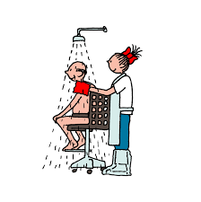
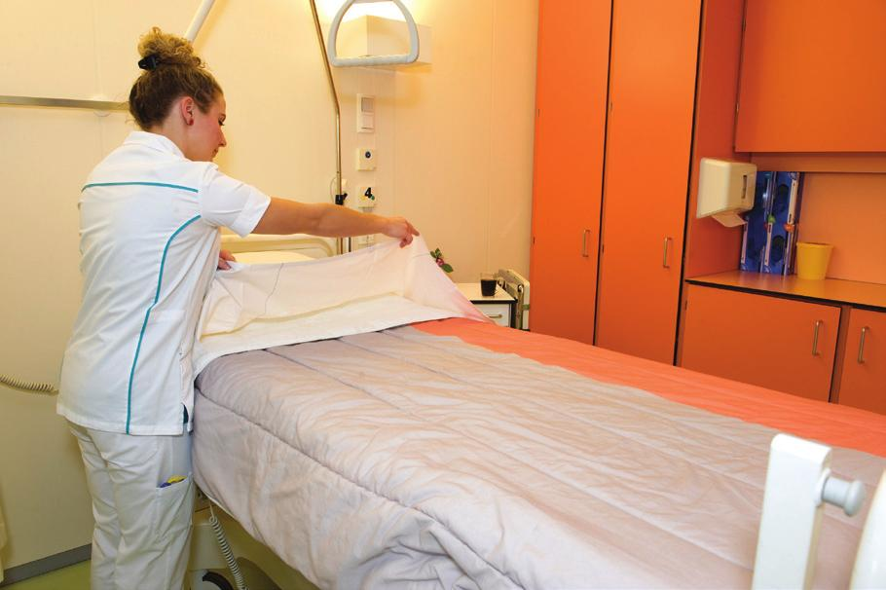
Voorbeelden van taken die je wel of niet kunt delegeren
 | Dringend | Niet dringend
Belangrijk | 1 (doen) | 2 (plannen)
Onbelangrijk | 3 (delegeren) | 4 (loslaten)

